Slide 1
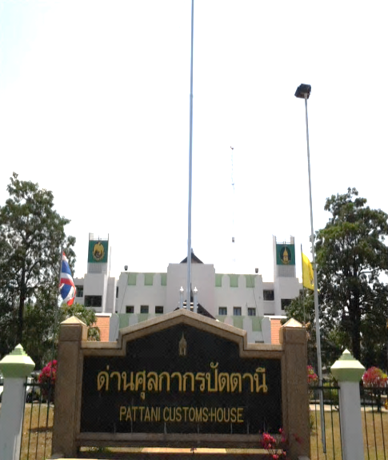
ด่านศุลกากรปัตตานี
PATTANI CUSTOMS HOUSE
กาแฟยามเช้าจังหวัดปัตตานี
วันอังคาร ที่ ๑๐ เมษายน ๒๕๖๑ เวลา ๐๗.๓๐ น. นายสมศักดิ์ สุขสมโสตร์ นายด่านศุลกากรปัตตานี ได้มอบหมายให้นางสาวพัศนีย์ แซ่เตียว เจ้าพนักงานการเงินและบัญชีชำนาญงาน และเจ้าหน้าที่ด่านศุลกากรปัตตานี เข้าร่วมกิจกรรมพบปะยามเช้า ประจำเดือน เมษายน ๒๕๖๑ ณ สำนักงานสาธารณสุขจังหวัดปัตตานี ตำบลรูสะมิแล อำเภอเมือง จังหวัดปัตตานี เพื่อแลกเปลี่ยนข้อคิดเห็นและร่วมปรึกษาหารือข้อราชการต่างๆ ในการปฏิบัติงานของส่วนราชการและสร้างความสัมพันธ์อันดีต่อกัน

Slide 2
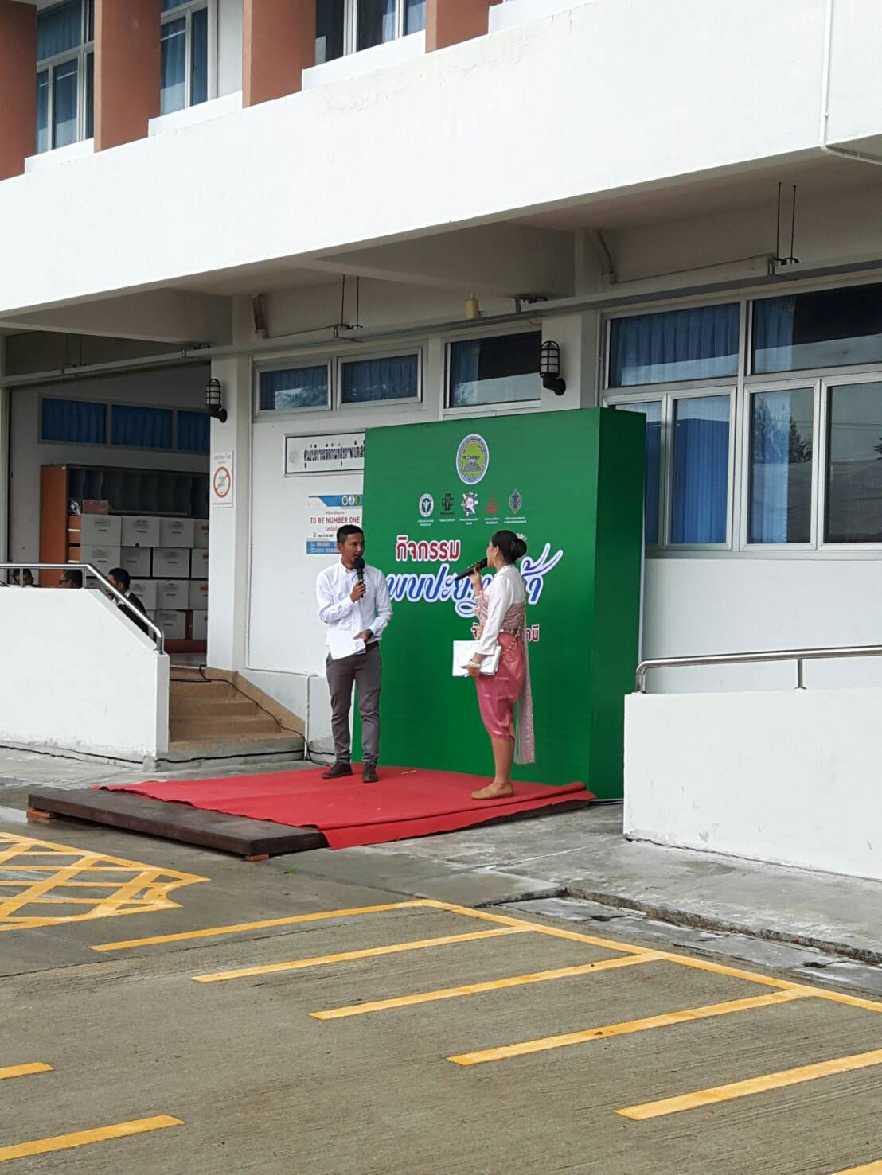

Slide 3
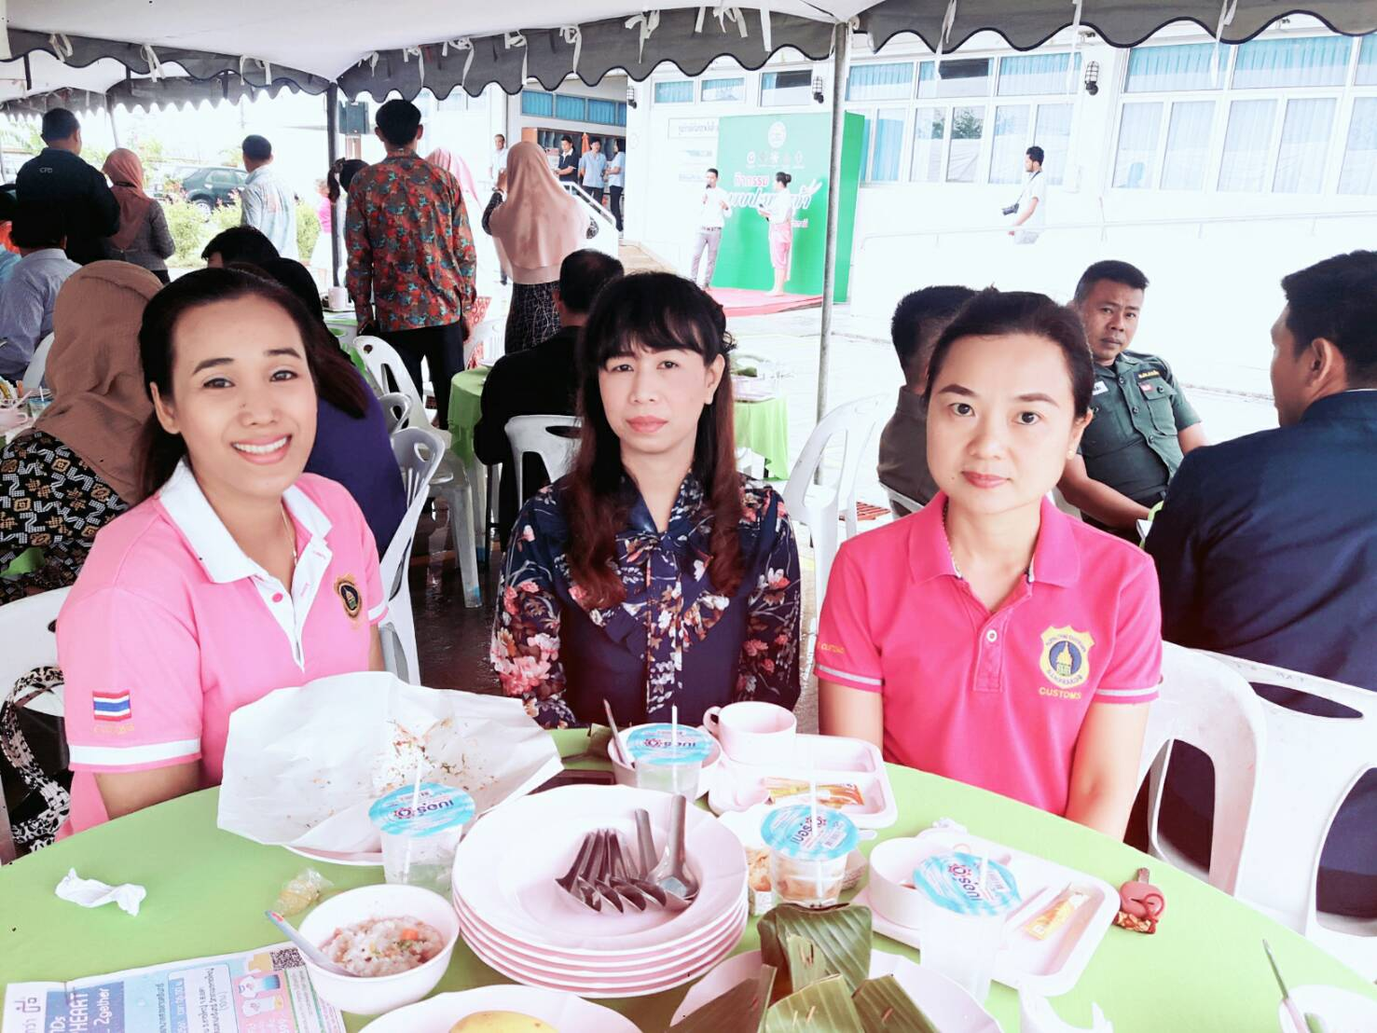

Slide 4
งานประชาสัมพันธ์ด่านศุลกากรปัตตานี
โทรศัพท์ ๐-๗๓๔๖-๐๒๐๓
โทรสาร ๐-๗๓๔๖-๐๒๐๐
E-mail : ๗๕๒๕๐๐๐๐@customs.go.th

